Slide 1
Objetivo de Aprendizaje 06:Ejecutar actividades físicas de intensidad moderada a vigorosa que desarrollen la condición física por medio de la práctica de ejercicios de resistencia cardiovascular, fuerza, flexibilidad y velocidad, estableciendo metas de superación personal.
UNIDAD III: EJECUCIÓN DE UNA DANZA NACIONAL
“La Cueca”: Breve historia y ejecución del baile nacional.
Profesor Bernardo Valenzuela
Educación Física y Salud.

Slide 2
Objetivo de Aprendizaje 06:Ejecutar actividades físicas de intensidad moderada a vigorosa que desarrollen la condición física por medio de la práctica de ejercicios de resistencia cardiovascular, fuerza, flexibilidad y velocidad, estableciendo metas de superación personal.
Reglas de cada clase
1.-Mantener micrófonos apagados.
2.-Mantener cámaras encendidas o foto de perfil propia.
3.-Si tienes problemas de conexión apaga tu cámara pero permanece en la clase.
4.-Pedir la palabra o preguntas y dudas a través del chat.
5.-En el chat se hablan temas que EXCLUSIVAMENTE aludan a la clase o asignatura.
6.-La clase tiene una duración máxima de una hora.

Slide 3
Objetivo de Aprendizaje 06:Ejecutar actividades físicas de intensidad moderada a vigorosa que desarrollen la condición física por medio de la práctica de ejercicios de resistencia cardiovascular, fuerza, flexibilidad y velocidad, estableciendo metas de superación personal.
El 18 de Septiembre de 1979, fue promulgada la Cueca como baile nacional en el Diario Oficial. En un consenso se llegó a la conclusión de que este baile era el más representativo y de mayor significado histórico
Se dice que tiene sus orígenes en la Zamacueca, baile proveniente del Virreinato del Perú y que llega a Chile en el año 1824 para transformarse en nuestra Cueca.

Slide 4
Objetivo de Aprendizaje 06:Ejecutar actividades físicas de intensidad moderada a vigorosa que desarrollen la condición física por medio de la práctica de ejercicios de resistencia cardiovascular, fuerza, flexibilidad y velocidad, estableciendo metas de superación personal.
A lo largo de todo el país es reconocida variando su forma musical y coreográfica según tipo y región del país que represente, pero siempre con características en común que la hacen única.
La cueca tiene dos importantes premisas: entretenimiento, baile, canto y en segundo lugar cumple una función de inmortalizar la historia y contarla a través del canto popular.

Slide 5
Objetivo de Aprendizaje 06:Ejecutar actividades físicas de intensidad moderada a vigorosa que desarrollen la condición física por medio de la práctica de ejercicios de resistencia cardiovascular, fuerza, flexibilidad y velocidad, estableciendo metas de superación personal.
Se bailaba en salones de música solamente en un inicio y luego pasó a ser un baile popular y común en cualquier situación.
Posee 52 compases y tiene una duración aproximada de 1 minuto y 20 segundos.
El contenido temático de la Cueca es variado y rico en términos poéticos con letras costumbristas y románticas que dejan entrever costumbres y cultura de nuestra sociedad.

Slide 6
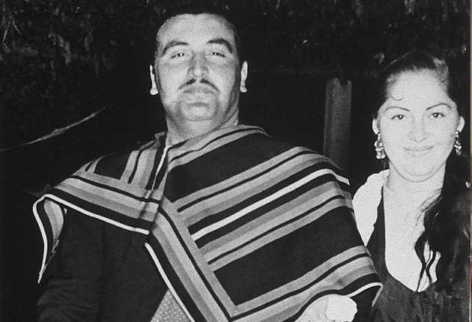
Objetivo de Aprendizaje 06:Ejecutar actividades físicas de intensidad moderada a vigorosa que desarrollen la condición física por medio de la práctica de ejercicios de resistencia cardiovascular, fuerza, flexibilidad y velocidad, estableciendo metas de superación personal.
Cuecas con historias populares
"El guatón Loyola" La golpiza más famosa de Chile. …
El Guatón Loyola es sin duda el personaje más famoso de las cuecas de chile. Es real y conocido gracias al duo músical Los Perlas a fines de los años 50.
Esta canción alude a una pelea de Eduardo Loyola y 2 amigos que defendían a mujeres que atendían la fonda donde estaban, de ser molestadas por un grupo de hombres ebrios.

Slide 7
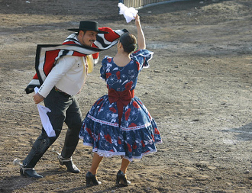
Objetivo de Aprendizaje 06:Ejecutar actividades físicas de intensidad moderada a vigorosa que desarrollen la condición física por medio de la práctica de ejercicios de resistencia cardiovascular, fuerza, flexibilidad y velocidad, estableciendo metas de superación personal.
El Guaton Loyola (Letra)
En el rodeo'e Los Andes, comadre Lola,
le pegaron su puñete al Guatón Loyola,
por dársela de encacha'o, comadre Lola,
lo dejaron pa' la historia al Guatón Loyola.
Combo que se perdía
lo recibía el Guatón Loyola
peleando con entereza
bajo las mesas, comadre Lola.
Bajo la mesa, sí
como estropajo el Guatón Loyola
el otro gallo arriba
y el gordo abajo, comadre Lola.

Slide 8
Objetivo de Aprendizaje 06:Ejecutar actividades físicas de intensidad moderada a vigorosa que desarrollen la condición física por medio de la práctica de ejercicios de resistencia cardiovascular, fuerza, flexibilidad y velocidad, estableciendo metas de superación personal.
Algunos tipos de Cueca
Cueca Nortina
Cueca Criolla
Cueca campesina
Cueca Valseada
Cueca Larga
Cueca Cómica
Cueca Robada
Cueca Porteña
Cueca Chilota
Cueca Huasa

Slide 9
Objetivo de Aprendizaje 06:Ejecutar actividades físicas de intensidad moderada a vigorosa que desarrollen la condición física por medio de la práctica de ejercicios de resistencia cardiovascular, fuerza, flexibilidad y velocidad, estableciendo metas de superación personal.
Cueca Huasa
Es el tipo de hueca que representa a la zona central de Chile.
Caracteriza una imitación de los movimientos de una gallina requerida por el gallo, donde el huaso intenta ganar la atención y el amor de la mujer. Es por esto que se ve una actitud defensiva de la huasa con respecto a las intenciones del huaso.

Slide 10
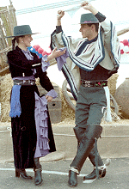
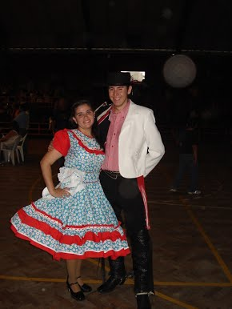
Objetivo de Aprendizaje 06:Ejecutar actividades físicas de intensidad moderada a vigorosa que desarrollen la condición física por medio de la práctica de ejercicios de resistencia cardiovascular, fuerza, flexibilidad y velocidad, estableciendo metas de superación personal.
Vestimenta
Existen diferentes tipos de vestimenta para los bailarines de la cueca según las diferentes zonas de nuestro país en donde se baile. Para eventos importantes es más utilizado trajes elegantes para la Huasa y el Huaso, por ejemplo la dama utiliza una falda larga negra, blusa blanca, chaquetón, sombrero, botas y una cinta en la cintura con las tres líneas de los colores característicos de nuestro país (blanco, azul y rojo); el hombre por su parte también utiliza pantalones negros, espuelas, empeineras, sombrero, camisa, chaqueta, sombrero y botas.
La otra vestimenta que existe para bailar la cueca es la campesina o campestre, la dama utiliza vestidos floreados con una enagua por debajo para ampliar los vestidos y verlos en forma ancha, zapatos con tacos y un delantal si se quiere; el hombre lleva pantalones arremangados hasta la rodilla, ojotas, sombrero de paja, camisa y una manta de colores rojo, azul, blanco o sus derivaciones. A las damas se les llama China con este tipo de vestuario.

Slide 11
Objetivo de Aprendizaje 06:Ejecutar actividades físicas de intensidad moderada a vigorosa que desarrollen la condición física por medio de la práctica de ejercicios de resistencia cardiovascular, fuerza, flexibilidad y velocidad, estableciendo metas de superación personal.
Estructura y pasos del baile
1° Invitación del varón a la dama
2° Paseo libre
3° Ambos aplauden frente a frente al ritmo de la música.
4° Vuelta inicial al comenzar el canto (la más común es la vuelta redonda, en la que en 24 tiempos musicales ambos se mueven hacia el lado derecho, haciendo un círculo uno frente al otro hasta llegar al punto de partida, donde deben hacer un contra giro en el puesto hacia el lado derecho)
5° Movimiento en forma de medias lunas de un lado al otro, sin pasar el eje central (en 22 tiempos musicales)
6° Cambio de lado en forma de "S", también por el lado derecho (8 tiempos)
7° Cepillado o escobillado, uno frente al otro (16 tiempos)
8° Nuevamente cambio de lado en forma de "S" (8 tiempos)
9° Zapateo (ocho tiempos)
10° Remate, donde la pareja se junta al centro, dibujando una pequeña "S" por la derecha, para finalmente tomarse del brazo. (Fuente Radio Cooperativa).

Slide 12
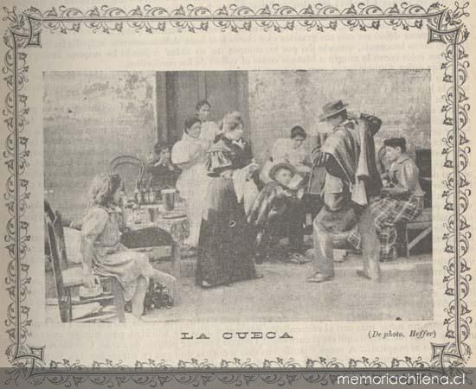
Objetivo de Aprendizaje 06:Ejecutar actividades físicas de intensidad moderada a vigorosa que desarrollen la condición física por medio de la práctica de ejercicios de resistencia cardiovascular, fuerza, flexibilidad y velocidad, estableciendo metas de superación personal.
Imágenes para nuestra historia
Salón de Cuecas año 1900

Slide 13
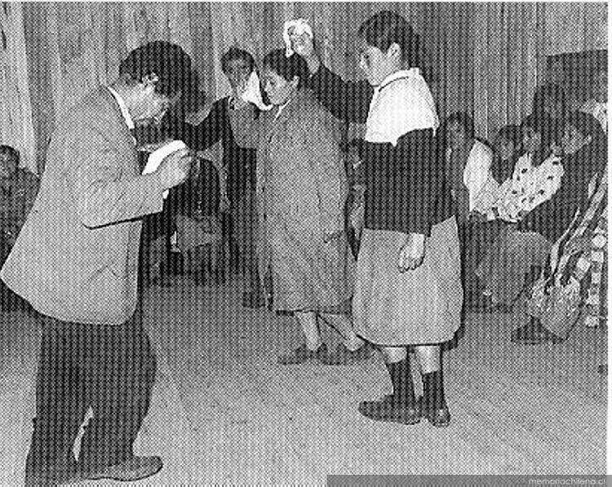
Objetivo de Aprendizaje 06:Ejecutar actividades físicas de intensidad moderada a vigorosa que desarrollen la condición física por medio de la práctica de ejercicios de resistencia cardiovascular, fuerza, flexibilidad y velocidad, estableciendo metas de superación personal.
Imágenes para nuestra historia
Huilliches bailando cueca, 1970.

Slide 14
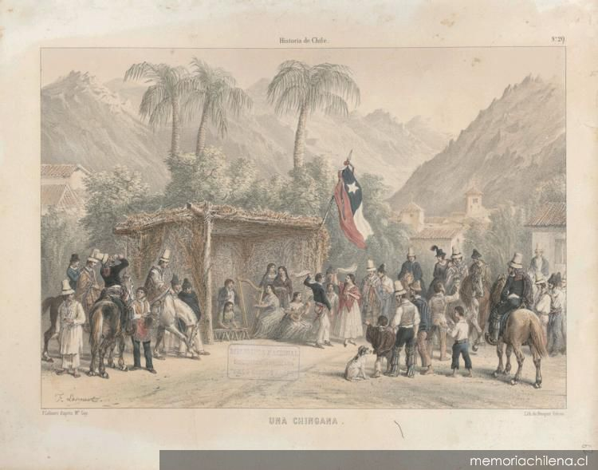
Objetivo de Aprendizaje 06:Ejecutar actividades físicas de intensidad moderada a vigorosa que desarrollen la condición física por medio de la práctica de ejercicios de resistencia cardiovascular, fuerza, flexibilidad y velocidad, estableciendo metas de superación personal.
Imágenes para nuestra historia
Una Chingana, 1854 (lugar de mala fama para comer, beber y divertirse)

Slide 15
FIN!

